Slide 1

Modelo de clasificación GRUPO 5
- Mario Aragón (maragonvalderrama@gmail.com)
- Laura Belmonte (Laura.Belmonte@estudiantat.upc.edu)
- Siling Guo (siling.guo@estudiantat.ub.edu)
- Melissa Vargas (melissa.Vargas@estudiantat.upc.edu)
- Wenjia Ye (wenjia.ye@estudiantat.upc.edu)
Enlace Github
Grado de Estadística

Slide 2
ENTENDIMIENTO DE NEGOCIO
Contexto de aplicación:
Entidad bancaria que busca entender las circunstancias que hacen que un cliente tome la decisión de abandonar el banco.
Resumen del problema:
      Construir un modelo predictivo que ayude a clasificar los clientes de un banco en función de su riesgo de abandono a partir de una serie de variables sobre el mismo cliente.
Objetivo principal:
Modelizar la pérdida de clientes en función de ciertas variables sobre el usuario
Objetivos secundarios:
Análisis estructural de los datos: búsqueda de relaciones entre variables y influencia en la permanencia del cliente.
KPIs de control:
Accuracy, Precision / Recall, F1-Score, AUC-ROC
KPI de negocio:
Tasa de retención

Slide 3
ENTENDIMIENTO DE DATOS
La base de datos cuenta inicialmente con 23 variables:
12 numéricas
11 categóricas, de las cuales:
  - 5 binarias
  - Una de ellas es la variable a predecir (Exited)
  - 2 identificadoras (ID, Surname)
  En el siguiente enlace se incluye un Metadata más extenso donde se incluye información específica para cada variable (Nombre, tipología, rango, business category y una pequeña descripción de su significado): Metadata
  Un primer análisis exploratorio de los NA evidenció que todas las variables (excepto ID) tenían un 30% de valores faltantes.
Importante: Este es el Metadata propio del entendimiento de los datos. Es susceptible a cambios en etapas futuras del proyecto como en ingeniería de variables.

Slide 4

FRAMEWORK METODOLÓGICO
Se ha utilizado la metodología estándar para trabajo en equipo en el ámbito de Data Science: Cross Industry Standard Process for Data Mining
Business understanding – Todo el equipo
Data understanding - Todo el equipo
Diseño del metadata – Melissa
Análisis exploratorio de datos – Wenjia y Siling
Análisis de outliers pre-imputación: Mario, Laura y Melissa
Data preparation
Imputación de valores faltantes – Mario y Laura
Análisis de outliers post-imputación – Mario, Laura y Melissa
Ingeniería de variables – Wenjia
Modelado y evaluación de sus KPI
Método KNN – Siling y Laura
Método Naive Bayes – Melissa y Wenjia
Association Rules - Mario
Para cada método se ha probado diversas bases de datos con diferentes selecciones de variables para comprobar cuál es el mejor

Slide 5
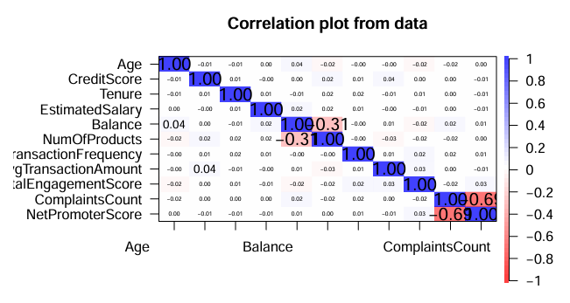
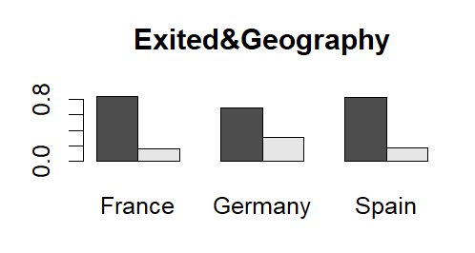
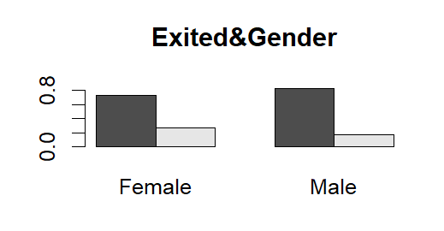
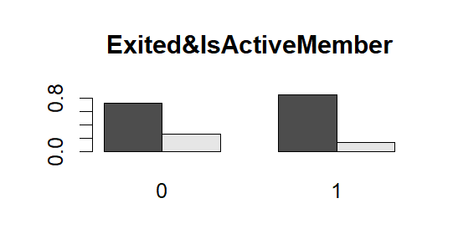
Exploratory Data Analysis (EDA) 1/2
Entre variables numéricas únicamente se ha encontrado correlaciones significativas entre número de quejas – satisfacción del cliente y número de productos – balance.
Respecto a un análisis bivariante de Exited con las categóricas, únicamente se ha encontrado diferencias proporcionales en las variables Geography, Gender e IsAcativeMember. La columna gris es diferente para las categorías dentro de cada variable. Habrá que corrovorar esto mediante tests estadísticos.

Slide 6
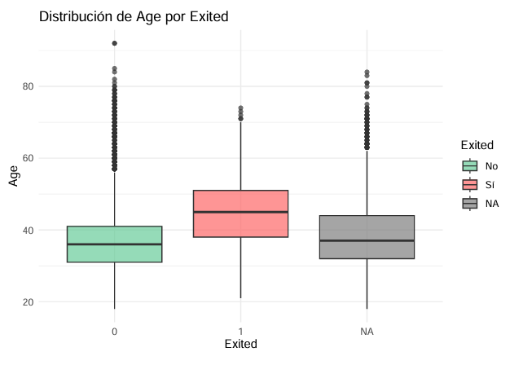
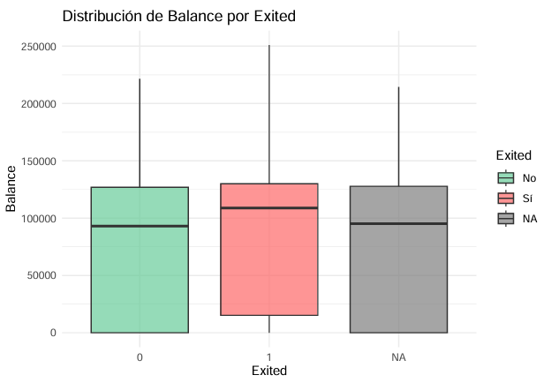
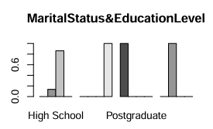
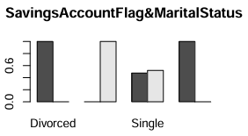
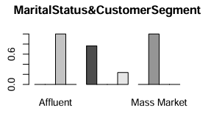
Exploratory Data Analysis (EDA) 2/2
Estos boxplots son ejemplos de variables numéricas con relaciones que (por ahora visualmente) sospechamos significativas para Explicar Exited. Son Edad y Balance.
Estos son algunos ejemplos de relaciones de variables que solo pueden ser explicados desde la artificialidad de la base de datos: una variable se ha creado a partir de la otra y por tanto sabemos que es imposible que ambas sean significativas conjuntamente.

Slide 7


Tratamiento de Missing
El test de MCAR nos permitió constatar que eran fruto de la aleatoriedad (pvalor~0.39).
Se probó métodos como imputación por media/mediana para numéricas y moda para categóricas, o imputación por media según variable target Exited. Se obtuvieron resultados muy malos, dado que las distribuciones pre y post imputación diferían significativamente. También se probó KNN como técnica multivariante, y aunque el ajuste era mucho mejor, todavía era mejorable
Finalmente, tras aplicar el método MICE (multivariante), llegamos a unos resultados muy buenos, encontrando un ajuste prácticamente perfecto de las distribuciones. Se decidió validar el método y la base de datos imputada por MICE.

Slide 8
Tratamiento de Outliers
A nivel univariante se detectó para algunas variables cierto número de outliers.
Univariante numérica: variables simétricas -> Método IQR (1.5),
variables no simétricas -> Hampel identifier (trabaja con mediana y Median Absolute Deviation)
Univariante categórica: frecuencias relativas
- Su proporción respecto al total de la variable (<5% en todos los casos)
- Su valor (no había valores imposibles ej: edad=999)
A nivel multivariante: se utilizó distancia de Mahalanobis acompañada de algunos gráficos bivariantes.
- La mayoría de las observaciones presentan distancias de Mahalanobis dentro del rango esperado
- Se detectaron unas pocas observaciones con distancias significativamente mayores, situadas en la cola derecha de la distribución. Corresponden a puntos de edad, salario estimado y balance.
Tras analizar las distribuciones y los valores extremos de dichas variables se concluye que no son valores imposibles, y que pueden haber aparecido fruto de la aleatoriedad. Se decide mantener los outliers.
Se realizó un estudio de outliers previo y posterior a la imputación, obteniendo los mismos resultados tanto a nivel univariante como multivariante, por lo que se decidió no tratar los outliers y aceptarlos como fruto de la normalidad.

Slide 9




Ingeniería de Variables ½: transformación
ComplaintsCount
Se ha optado por dummyficar esta variable, de modo que la información se reduce a si el cliente ha emitido alguna queja o no. Pasa de numérica a factor binario.
NumOfProducts
Tras observar que la mayoría de clientes tienen 1 o 2 productos, y que una minoría tiene 3 o más, se ha decidido categorizar la variable con las categorías 1,2 y +3 productos.

Slide 10

Ingeniería de Variables 2/2: selección
Sobre la base de datos imputada y transformada se realizaron tests de significancia para determinar qué variables son importantes para describir el comportamiento de la variable Exited.
Variables numéricas: Test de mediana
Variables categóricas: Test de Chi-cuadrado
Las variables con un p-valor inferior a 0.05 han sido las siguientes:
No obstante, ya se realizó este test antes de la imputación de NA, y las variables EstimatedSalary y CreditScore resultaban significativas con un p-valor muy cercano a 0.05.
Este resultado no es inesperado, ya que anteriormente presentaban p-valores sólo ligeramente inferiores a 0,05, lo que ya indicaba una significación marginal. No obstante, se probará el modelo para la base de datos reducida con y sin esas dos variables para ver si realmente se obtienen resultados diferentes.

Slide 11
Association Rules 1/2
Sobre la preparación de los datos:
Se categorizó las variables numéricas aplicando cortes lógicos ajustados a cada variable.
Se trabajó únicamente con los datos Train debido a los NA para Exited en los datos test.
La base de datos transaccional se compuso de 7000 filas y 73 ítems.
Sobre la parametrización
Se pretendía encontrar reglas asociativas donde Exited fuera el consecuente, y Exited es una variable claramente desbalanceada para las 7000 observaciones (20% Exited=1, 80% Exited=0).
Esta circunstancia derivó en la elección de un soporte mínimo extremadamente bajo, de modo que se pudiera obtener reglas significativas asociadas al abandono del banco. En los valores LIFT se podrá ver que el hecho de reducir el soporte no impide obtener reglas muy significativas que expliquen tendencias dentro de ese 20% de la muestra. El soporte mínimo elegido fue de 0.0125. Esto supone que solo se considerarán reglas que ocurran en al menos el 1.25% de las transacciones.
Esto también afecta a la elección de la confianza: Se ha escogido confianza=0.6, lo que significa que cuando se da la condición del antecedente, en el 60% de los casos se cumple el consecuente.

Slide 12
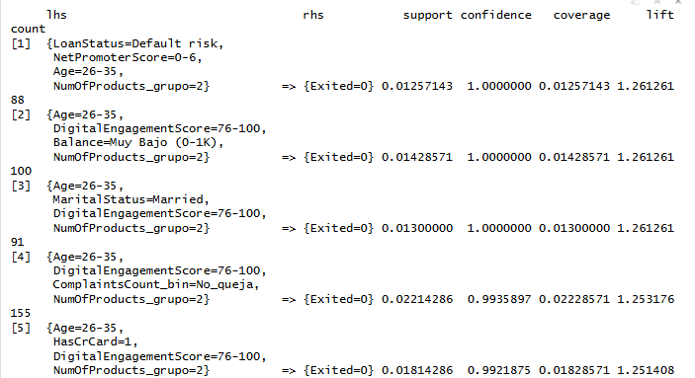
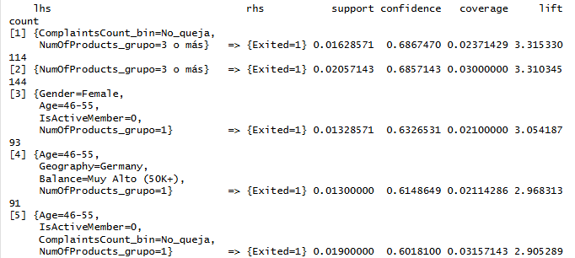
Association Rules 2/2: resultados
Consecuente: Exited=0
Consecuente: Exited=1
Confianza de 1 o ~1: siempre que ha sucedido el antecedente se da el consecuente
Diversas reglas refuerzan la tesis de que clientes de entre 18-35 años, con 2 productos y casados o con solvencia para pedir préstamos es prácticamente seguro que se quedarán en el banco
Lift de ~3 el consecuente es 3 veces más probable cuando ocurre el antecedente que si fueran independientes.
Preocupante segmento de edad 46-55 años en mujeres y nacionalidad alemana.
Revisar las condiciones que ofrece el banco a clientes con 3 productos o más.
Variables declaradas previamente como significativas concuerdan con las que aparecen en las reglas más informativas: Validación de la significancia

Slide 13
PREPARACIÓN PARA EL MODELADO
Dado que los datos presentan un desbalance de clases —con un 80% de observaciones negativas (clientes que no se marchan del banco) y un 20% de observaciones positivas (clientes que sí se marchan), se aplicaron tres técnicas de balanceo distintas: over-sampling, under-sampling y ROSE. Los resultados obtenidos no muestran diferencias significativas entre estos métodos. Se ha comprobado que una vez balanceado los datos, se obtienen mejores resultados.
Para el modelado mediante KNN se empleó la técnica FAMD (Factor Analysis of Mixed Data), ya que este método solo puede trabajar con variables numéricas. De esta manera, el uso de FAMD permitió transformar el conjunto de datos original —que contenía variables mixtas— en un espacio de dimensiones numéricas, posibilitando así el uso de KNN sobre dichas dimensiones en lugar de las variables originales.
De los datos que disponemos de la variable respuesta, se dividió en TRAIN (70%) i TEST (30%).
Se ha comprobado que la proporcionalidad de las clases positivas y negativas sea la misma en ambos grupos.

Slide 14
PRIMEROS MODELOS – KNN y Naive Bayes
Se han probado varios modelos, de los cuales los mejores fueron los siguientes.
No overfitting
NAIVE BAYES | TRAIN | 0.7477551 | 0.4010743 | 0.4413793 | 0.8277992 | 0.4202627
 | TEST | 0.7595238 | 0.4264706 | 0.4666667 | 0.8360360 | 0.4456641
Bad results F1<0,5
11NN | TRAIN | 0,6774347 | 0,3695122 | 0,6516129 | 0,6847651 | 0,4715953
 | TEST
CROSS VALIDATION
Ambos fueron modelados aplicando técnicas de balanceo y FAMD sobre el dataset después de eliminar las variables no significativas. Se concluye que los datos balanceados y el dataset reducido permiten obtener mejores resultados.
Asimismo, se aplicó FAMD en el modelo de Naive Bayes, donde se obtuvo una ligera mejora en las métricas.
Excel donde contiene todas las modelaciones

Slide 15
CONCLUSIONES y/o PRÓXIMOS PASOS
Tras analizar los resultados obtenidos con las dos técnicas previamente aplicadas, se concluye que el desempeño fue insatisfactorio, ya que los modelos no lograron una capacidad predictiva adecuada ni una clasificación precisa de los datos. Esto sugiere que dichos métodos no son óptimos para abordar el problema planteado.
Por esta razón, se propone explorar nuevos enfoques que se adapten mejor a las características del conjunto de datos y que permitan mejorar el rendimiento del modelo. Como siguiente alternativa, se plantea implementar un árbol de decisión, dado que este método permite trabajar con variables tanto numéricas como categóricas y ofrece una interpretación clara del proceso de toma de decisiones. Además, se considera la posibilidad de evaluar otros algoritmos adicionales que aún están pendientes de selección, con el objetivo de identificar el método más adecuado para este caso de estudio.

